Slide 1

Java
第一节课 绪论
医学信息工程 叶寒锋
E-mail:zjyesir@yeah.net

Slide 2

这节课讲啥？
为什么要学Java
什么是计算机
编程语言
操作系统
JDK 和IDE
简单的Java程序以及Java风格
高级语言从编写到执行的过程

Slide 3
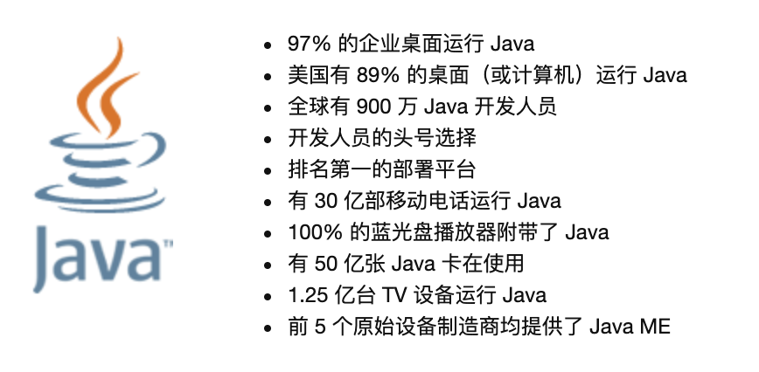
1. 为什么要学Java

Slide 4
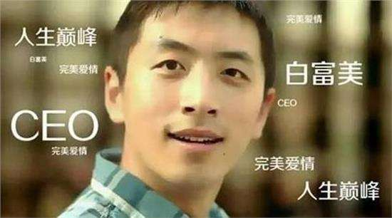

最重要的是你能

Slide 5
2. Java基础—什么是计算机
计算机
输入/输出设备
存储设备
（磁盘/U盘等）
中央处理器(CPU)
内存
其他(网卡，声卡，显卡等)

Slide 6
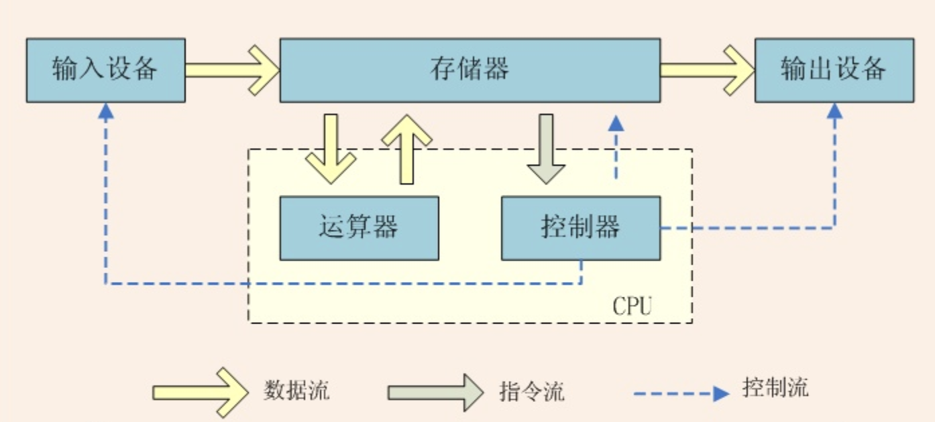
2. Java基础—什么是计算机

Slide 7



数据
定义
描述客观事物的符号 且可以输入到计算机里面被计算机程序处理
例子
声音
图片
视频

Slide 8
3.Java基础---编程语言分类
机器语言
汇编语言
高级语言

Slide 9
3.Java基础---机器语言
定义
机器能直接识别的程序语言或指令代码，每一操作码在计算机内部都有相应的电路来完成它

Slide 10
3.Java基础---汇编语言
定义
汇编语言

Slide 11
3.Java基础---高级语言
机器语言
汇编语言
高级语言

Slide 12
4.Java基础---操作系统
定义
一个数据元素可以由若干个数据项构成，其实不可分割的最小单位
例子
户口本里你的年龄，姓名，出生地点
Notes:
在数据结构中，我们谈论的最多的是 数据元素，然后再往下谈数据项

Slide 13
5.高级语言程序执行过程
定义
相互之间存在一种或者多种关系的数据元素的集合
例子
所有同学组成的我们医信1901班
以各个元器件为元素组成的电脑
你所认识的朋友的关系网络

Slide 14
6. JDK 和 IDE
集合
顺序存储
线性结构
逻辑结构
物理结构
树形结构
链式存储
图形结构

Slide 15
7.一个简单的Java程序
定义
集合中的元素除了属于同一个集合外，它们之间没有其他关系
1
2
7
6
5
例子
公交车上的乘客(假设他们彼此不认识)
3
4

Slide 16
8.Java的一些规范
定义
1
2
3
4
元素一对一的关系
8
7
6
5
例子
食堂排队
贪吃蛇

Slide 17
这堂课我们学了撒？
Notes:
另一个例子：狗会叫，猫会叫，鸭子也会叫，那他们可以抽象成 一个动物对象，这个动物对象有叫这个动作，但至于具体如何叫，就不是抽象数据模型的职责了，而是具体数据类型的职责

Slide 18
